Slide 1
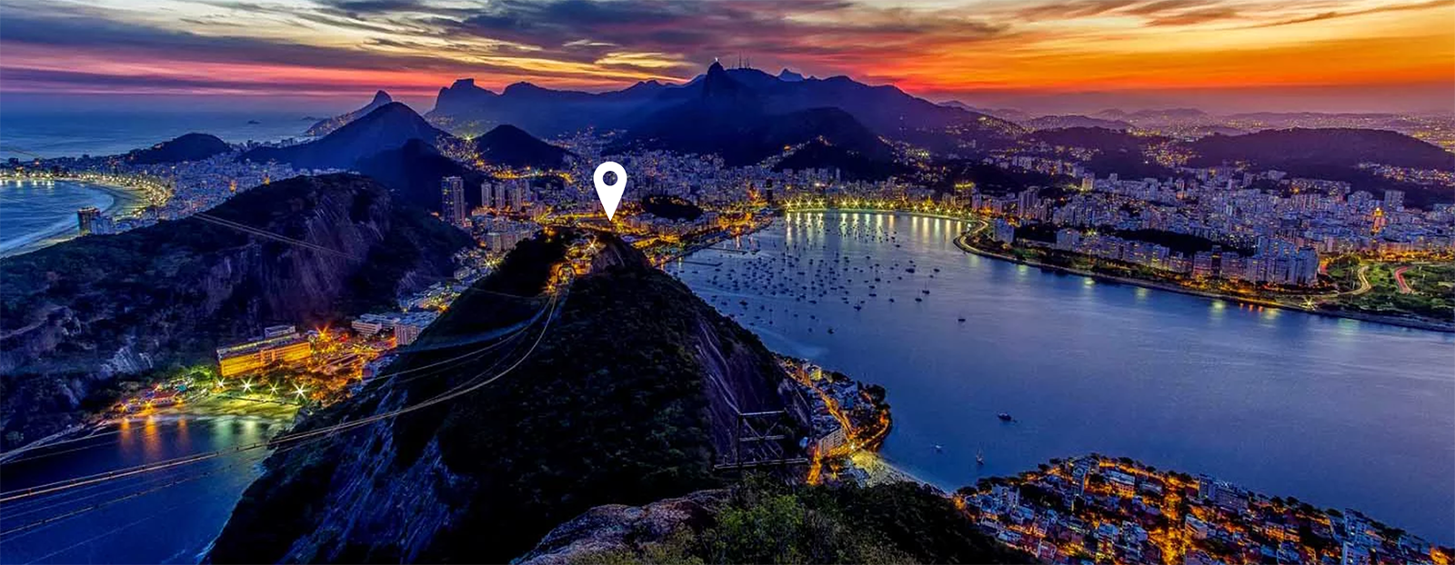

Computação Quântica
Alexandre Martins de Souza
Centro Brasileiro de Pesquisas Físicas

Slide 2
Conteúdo
Tecnologias Quânticas
Hardware Quântico
Computação Quântica de Circuitos
Portas Lógicas Quânticas
Variational Quantum Eigensolver
Máquinas de Ising
Quantum Annealing
Quantum Approximate Optimization Algorithm (QAOA)
Pesquisa em Tecnologias Quânticas no CBPF
Aula 2

Slide 3
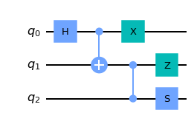
Modelo de Circuitos Quânticos
Nesse modelo o elemento fundamental da computação quântica é o circuito quântico.
Um circuito quântico é uma sequência ordenada de portas quânticas, medições e reinicializações.
A linguagem de circuito é universal e pode ser utilizada em qualquer hardware quântico.
EX: Fatoração, solução de sistemas lineares, etc. ...
Supercondutores, Spins, íons ...
Problema
Circtuto Quântico
Compilação para o Hardware
Execução
Pós-processamento

Slide 4
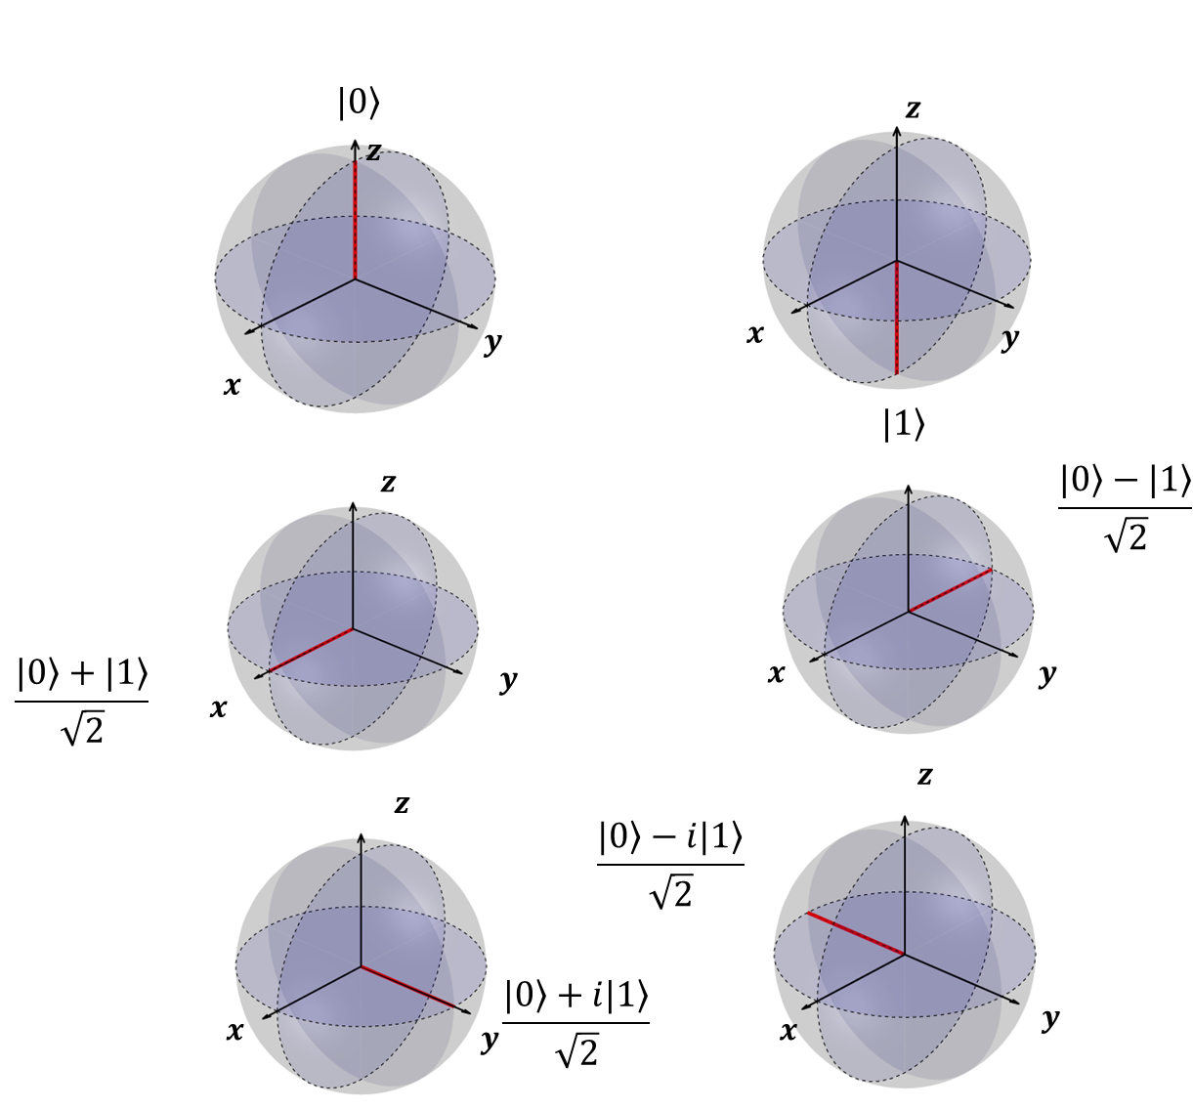
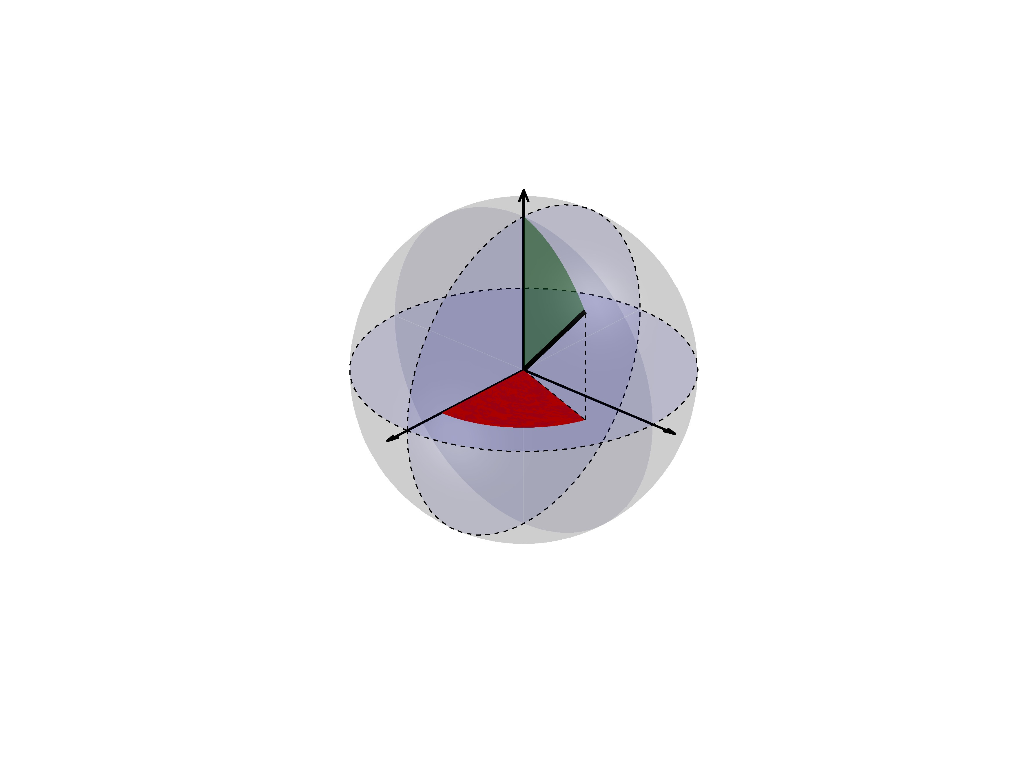

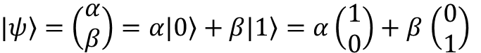
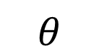
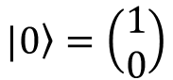

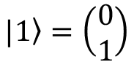
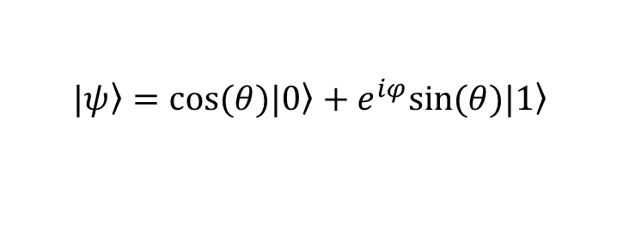
Portas Lógicas: Bits Quânticos
O estado de um qubit é representado matematicamente por um vetor bidimensional.
$$\left.|0\right\rangle =\left(\begin{matrix}1 \\ 0\end{matrix}\right)$$
O estado mais geral de um qubit é:
$\left.|ψ\right\rangle =\left(\begin{matrix}α \\ β\end{matrix}\right)=α\left.|0\right\rangle +β\left.|1\right\rangle =α\left(\begin{matrix}1 \\ 0\end{matrix}\right)+β$ $\left(\begin{matrix}0 \\ 1\end{matrix}\right)$
$$\left.|1\right\rangle =\left(\begin{matrix}0 \\ 1\end{matrix}\right)$$
$${|α|}^{2}+{|β|}^{2}=1$$
Esfera de Bloch.
$$|\left.ψ\right\rangle =cos⁡(θ)|\left.0\right\rangle +e^{iφ}sin⁡(θ)|\left.1\right\rangle$$
$$θ$$
$$φ$$

Slide 5
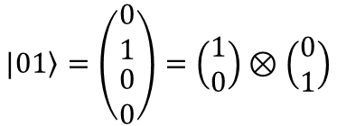
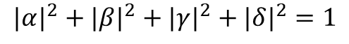
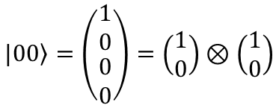
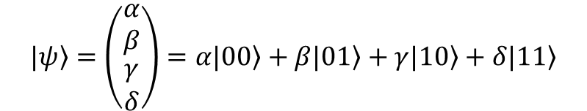
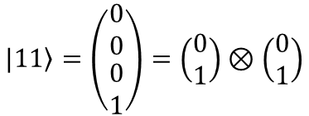
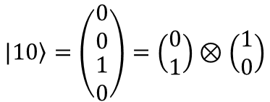
Portas Lógicas: Bits Quânticos
A representação matemática de vários qubits é feita pelo produto tensorial.
EX: Com 2 qubits temos 4 possibilidades:
$$\left.|00\right\rangle =\left(\begin{matrix}\begin{matrix}1 \\ 0\end{matrix} \\ \begin{matrix}0 \\ 0\end{matrix}\end{matrix}\right)=\left(\begin{matrix}1 \\ 0\end{matrix}\right)⊗\left(\begin{matrix}1 \\ 0\end{matrix}\right)$$
$$\left.|01\right\rangle =\left(\begin{matrix}\begin{matrix}0 \\ 1\end{matrix} \\ \begin{matrix}0 \\ 0\end{matrix}\end{matrix}\right)=\left(\begin{matrix}1 \\ 0\end{matrix}\right)⊗\left(\begin{matrix}0 \\ 1\end{matrix}\right)$$
O estado mais geral de dois qubits é:
$$\left.|ψ\right\rangle =\left(\begin{matrix}\begin{matrix}α \\ β\end{matrix} \\ \begin{matrix}γ \\ δ\end{matrix}\end{matrix}\right)=α\left.|00\right\rangle +β\left.|01\right\rangle +γ\left.|10\right\rangle +δ\left.|11\right\rangle$$
$$\left.|10\right\rangle =\left(\begin{matrix}\begin{matrix}0 \\ 0\end{matrix} \\ \begin{matrix}1 \\ 0\end{matrix}\end{matrix}\right)=\left(\begin{matrix}0 \\ 1\end{matrix}\right)⊗\left(\begin{matrix}1 \\ 0\end{matrix}\right)$$
$${|α|}^{2}+{|β|}^{2}+{|γ|}^{2}+{|δ|}^{2}=1$$
$$\left.|11\right\rangle =\left(\begin{matrix}\begin{matrix}0 \\ 0\end{matrix} \\ \begin{matrix}0 \\ 1\end{matrix}\end{matrix}\right)=\left(\begin{matrix}0 \\ 1\end{matrix}\right)⊗\left(\begin{matrix}0 \\ 1\end{matrix}\right)$$

Slide 6
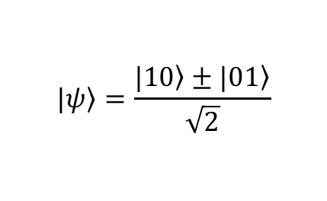
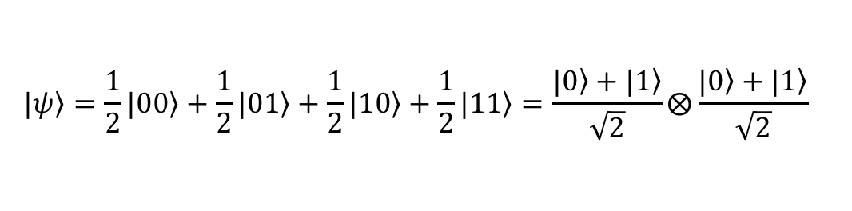
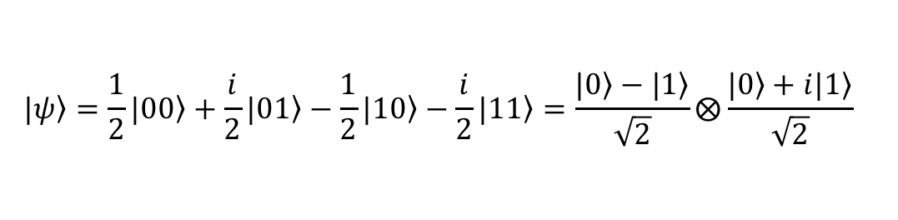
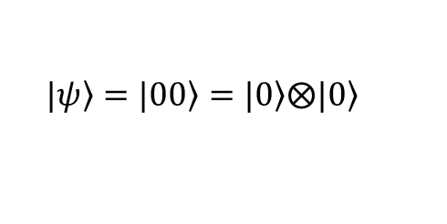
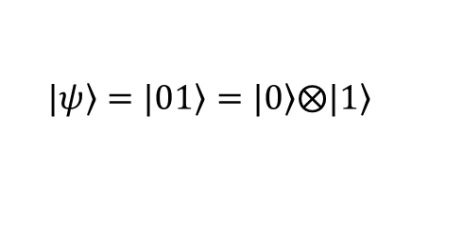
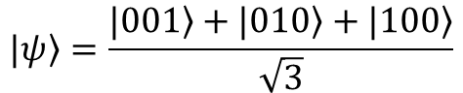
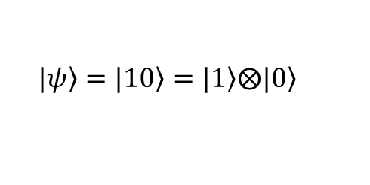
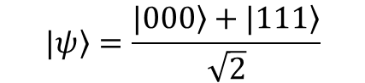
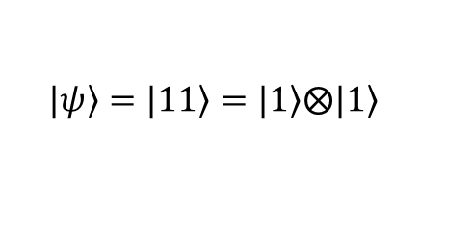
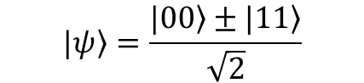
Portas Lógicas: Bits Quânticos
Estados separáveis: Alguns estados podem ser escritos como um produto de estados de qubits individuais.
Exemplos:
$$\left.|ψ\right\rangle =\left.|00\right\rangle =\left.|0\right\rangle \left.⨂|0\right\rangle$$
$$\left.|ψ\right\rangle =\frac{1}{2}\left.|00\right\rangle +\frac{1}{2}\left.|01\right\rangle +\frac{1}{2}\left.|10\right\rangle +\frac{1}{2}\left.|11\right\rangle =\frac{|\left.0\right\rangle +|\left.1\right\rangle }{\sqrt{2}}⨂\frac{|\left.0\right\rangle +|\left.1\right\rangle }{\sqrt{2}}$$
$$\left.|ψ\right\rangle =\left.|01\right\rangle =\left.|0\right\rangle \left.⨂|1\right\rangle$$
$$\left.|ψ\right\rangle =\left.|10\right\rangle =\left.|1\right\rangle \left.⨂|0\right\rangle$$
$$\left.|ψ\right\rangle =\frac{1}{2}\left.|00\right\rangle +\frac{i}{2}\left.|01\right\rangle −\frac{1}{2}\left.|10\right\rangle −\frac{i}{2}\left.|11\right\rangle =\frac{|\left.0\right\rangle −|\left.1\right\rangle }{\sqrt{2}}⨂\frac{|\left.0\right\rangle +i|\left.1\right\rangle }{\sqrt{2}}$$
$$\left.|ψ\right\rangle =\left.|11\right\rangle =\left.|1\right\rangle \left.⨂|1\right\rangle$$
Estados emaranhados: Alguns estados não podem ser escritos como um produto de estados de qubits individuais.
Exemplos:
$$\left.|ψ\right\rangle =\frac{\left.|000\right\rangle +\left.|111\right\rangle }{\sqrt{2}}$$
$$\left.|ψ\right\rangle =\frac{\left.|001\right\rangle +\left.|010\right\rangle +\left.|100\right\rangle }{\sqrt{3}}$$
$$\left.|ψ\right\rangle =\frac{\left.|00\right\rangle ±\left.|11\right\rangle }{\sqrt{2}}$$
$$\left.|ψ\right\rangle =\frac{\left.|10\right\rangle ±\left.|01\right\rangle }{\sqrt{2}}$$
Veja mais em:
Quantum entanglement REVIEWS OF MODERN PHYSICS, 81, 2009

Slide 7
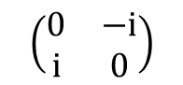
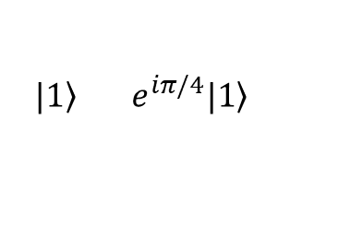
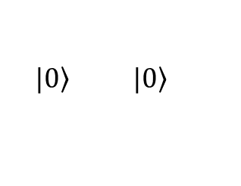
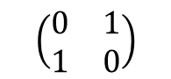
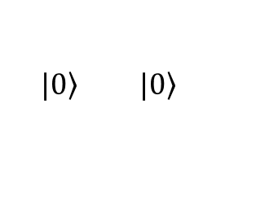
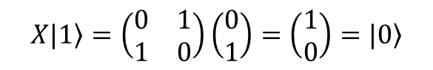
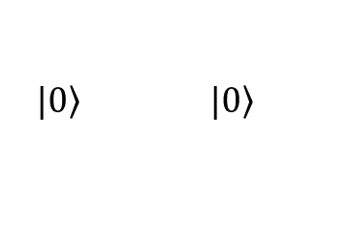
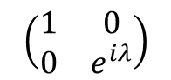
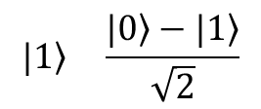
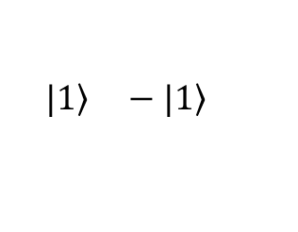
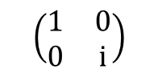
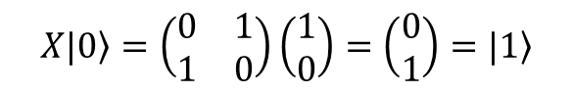
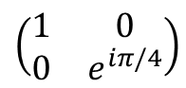
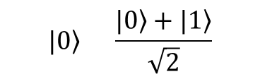
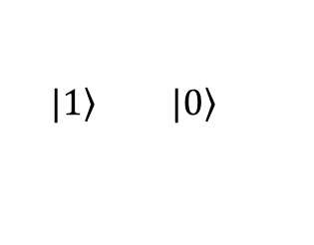
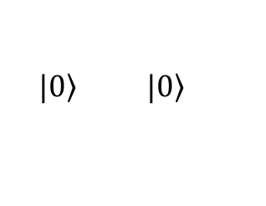
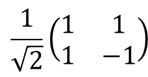
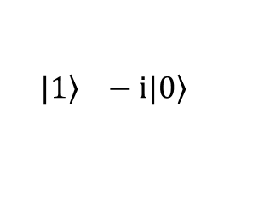
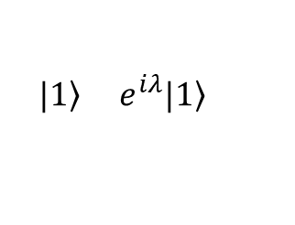
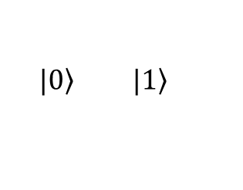
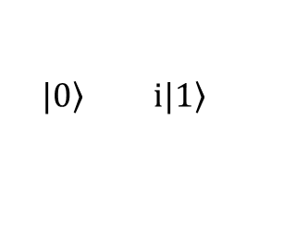
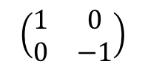
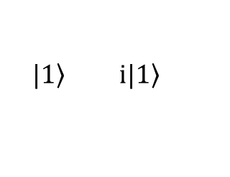
Portas Lógicas
Podemos manipular qubits aplicando portas lógicas quânticas. Matematicamente, uma porta lógica é representada por uma matriz unitária ($UU^{†}=I$).
Portas que atuam apenas sobre um qubit:
NOT
Entrada saída
Matriz
$$X\left.|0\right\rangle =\left(\begin{matrix}0 & 1 \\ 1 & 0\end{matrix}\right)\left(\begin{matrix}1 \\ 0\end{matrix}\right)=\left(\begin{matrix}0 \\ 1\end{matrix}\right)=\left.|1\right\rangle$$
$$|\left.0\right\rangle |\left.1\right\rangle$$
$$\left(\begin{matrix}0 & 1 \\ 1 & 0\end{matrix}\right)$$
X
$$X\left.|1\right\rangle =\left(\begin{matrix}0 & 1 \\ 1 & 0\end{matrix}\right)\left(\begin{matrix}0 \\ 1\end{matrix}\right)=\left(\begin{matrix}1 \\ 0\end{matrix}\right)=\left.|0\right\rangle$$
$$|\left.1\right\rangle |\left.0\right\rangle$$
Porta Y
Entrada saída
Matriz
Porta Z
Entrada saída
Matriz
Porta S
Entrada saída
Matriz
$$|\left.0\right\rangle i|\left.1\right\rangle$$
$$\left(\begin{matrix}0 & −i \\ i & 0\end{matrix}\right)$$
$$|\left.0\right\rangle |\left.0\right\rangle$$
$$\left(\begin{matrix}1 & 0 \\ 0 & −1\end{matrix}\right)$$
$$|\left.0\right\rangle |\left.0\right\rangle$$
$$\left(\begin{matrix}1 & 0 \\ 0 & i\end{matrix}\right)$$
Y
Z
S
$$|\left.1\right\rangle −i|\left.0\right\rangle$$
$$|\left.1\right\rangle −|\left.1\right\rangle$$
$$|\left.1\right\rangle i|\left.1\right\rangle$$
Porta T
Entrada saída
Matriz
Porta de fase
Entrada saída
Matriz
Hadamard
Entrada saída
Matriz
$$|\left.0\right\rangle |\left.0\right\rangle$$
P
$$|\left.0\right\rangle |\left.0\right\rangle$$
$$\left(\begin{matrix}1 & 0 \\ 0 & e^{iλ}\end{matrix}\right)$$
$$|\left.0\right\rangle \frac{|\left.0\right\rangle +|\left.1\right\rangle }{\sqrt{2}}$$
$$\frac{1}{\sqrt{2}}\left(\begin{matrix}1 & 1 \\ 1 & −1\end{matrix}\right)$$
T
$$\left(\begin{matrix}1 & 0 \\ 0 & e^{iπ/4}\end{matrix}\right)$$
H
$$|\left.1\right\rangle { e}^{iπ/4}|\left.1\right\rangle$$
$$|\left.1\right\rangle { e}^{iλ}|\left.1\right\rangle$$
$$|\left.1\right\rangle \frac{|\left.0\right\rangle −|\left.1\right\rangle }{\sqrt{2}}$$

Slide 8
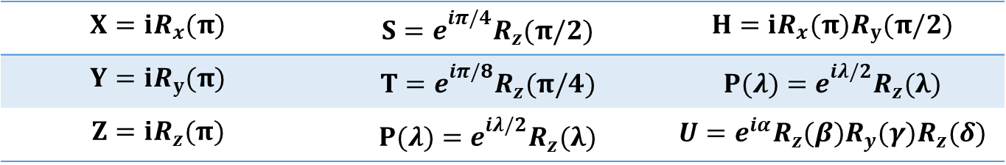
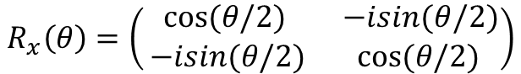


Portas Lógicas
Portas que atuam apenas sobre um qubit são rotações na esfera de Bloch:
z
z
z
y
y
y
x
x
x
$$R_{x}\left(θ\right)=\left(\begin{matrix}cos⁡(θ/2) & ⁡−isin(θ/2) \\ ⁡−isin(θ/2) & cos⁡(θ/2)\end{matrix}\right)$$
$$R_{y}\left(θ\right)=\left(\begin{matrix}cos⁡(θ/2) & ⁡−sin(θ/2) \\ ⁡sin(θ/2) & cos⁡(θ/2)\end{matrix}\right)$$
$$R_{z}\left(θ\right)=\left(\begin{matrix}e^{−iθ/2} & 0 \\ ⁡0 & e^{+iθ/2}\end{matrix}\right)$$
$$X={iR}_{x}(π)$$ | $$S={e_{}^{iπ/4}R}_{z}(π/2)$$ | $$H={iR}_{x}(π)R_{y}(π/2)$$
$$Y={iR}_{y}(π)$$ | $$T={e_{}^{iπ/8}R}_{z}(π/4)$$ | $$P(λ)={e_{}^{iλ/2}R}_{z}(λ)$$
$$Z=iR_{z}(π)$$ | $$P(λ)={e_{}^{iλ/2}R}_{z}(λ)$$ | $U=e^{iα}R_{z}(β)R_{y}(γ)R_{z}(δ)$
Porta quântica mais geral de 1 qubit

Slide 9





Portas Lógicas
Portas controladas atuam para aplicar a operação unitário de um único qubit no “alvo” quando o estado do qubit de “controle” está em $\left.|1\right\rangle$ .
$$|\left.00\right\rangle →|\left.0\right\rangle |\left.0\right\rangle$$
$$|\left.01\right\rangle →|\left.0\right\rangle |\left.1\right\rangle$$
$$|\left.10\right\rangle →|\left.1\right\rangle U|\left.0\right\rangle$$
$$|\left.11\right\rangle →|\left.1\right\rangle U|\left.1\right\rangle$$
$$Control−U= |\left.0\right\rangle \left\langle 0|⊗I+|\left.1\right\rangle \left\langle 1|⊗U\right.\right.$$
$$Control−U=\left[\left(\begin{matrix}1 \\ 0\end{matrix}\right)\left(\begin{matrix}1 & 0\end{matrix}\right)\right]⊗\left(\begin{matrix}1 & 0 \\ 0 & 1\end{matrix}\right)+\left[\left(\begin{matrix}0 \\ 1\end{matrix}\right)\left(\begin{matrix}0 & 1\end{matrix}\right)\right]⊗\left(\begin{matrix}a & b \\ c & d\end{matrix}\right)$$
$$Control−U=\left(\begin{matrix}1 & 0 \\ 0 & 0\end{matrix}\right)⊗\left(\begin{matrix}1 & 0 \\ 0 & 1\end{matrix}\right)+\left(\begin{matrix}0 & 0 \\ 0 & 1\end{matrix}\right)⊗\left(\begin{matrix}a & b \\ c & d\end{matrix}\right)$$
$$Control−U=\left(\begin{matrix}\begin{matrix}1 & 0 \\ 0 & 1\end{matrix} & \begin{matrix}0 & 0 \\ 0 & 0\end{matrix} \\ \begin{matrix}0 & 0 \\ 0 & 0\end{matrix} & \begin{matrix}0 & 0 \\ 0 & 0\end{matrix}\end{matrix}\right)+\left(\begin{matrix}\begin{matrix}0 & 0 \\ 0 & 0\end{matrix} & \begin{matrix}0 & 0 \\ 0 & 0\end{matrix} \\ \begin{matrix}0 & 0 \\ 0 & 0\end{matrix} & \begin{matrix}a & b \\ c & d\end{matrix}\end{matrix}\right)$$
U
$$Control−U=\left(\begin{matrix}\begin{matrix}1 & 0 \\ 0 & 1\end{matrix} & \begin{matrix}0 & 0 \\ 0 & 0\end{matrix} \\ \begin{matrix}0 & 0 \\ 0 & 0\end{matrix} & \begin{matrix}a & b \\ c & d\end{matrix}\end{matrix}\right)$$

Slide 10


Portas Lógicas
Nome | Matriz | Entrada/Saída
CNOT | $$\left(\begin{matrix}\begin{matrix}1 & 0 \\ 0 & 1\end{matrix} & \begin{matrix}0 & 0 \\ 0 & 0\end{matrix} \\ \begin{matrix}0 & 0 \\ 0 & 0\end{matrix} & \begin{matrix}0 & 1 \\ 1 & 0\end{matrix}\end{matrix}\right)$$ | $$|\left.00\right\rangle →|\left.00\right\rangle$$ $$|\left.01\right\rangle →|\left.01\right\rangle$$ $$|\left.10\right\rangle →|\left.11\right\rangle$$ $$|\left.11\right\rangle →|\left.10\right\rangle$$
CZ | $$\left(\begin{matrix}\begin{matrix}1 & 0 \\ 0 & 1\end{matrix} & \begin{matrix}0 & 0 \\ 0 & 0\end{matrix} \\ \begin{matrix}0 & 0 \\ 0 & 0\end{matrix} & \begin{matrix}1 & 0 \\ 0 & −1\end{matrix}\end{matrix}\right)$$ | $$|\left.00\right\rangle →|\left.00\right\rangle$$ $$|\left.01\right\rangle →|\left.01\right\rangle$$ $|\left.10\right\rangle →|\left.10\right\rangle$ $$|\left.11\right\rangle →−|\left.11\right\rangle$$
X
Z
Nome | Matriz | Entrada/Saída
CS | $$\left(\begin{matrix}\begin{matrix}1 & 0 \\ 0 & 1\end{matrix} & \begin{matrix}0 & 0 \\ 0 & 0\end{matrix} \\ \begin{matrix}0 & 0 \\ 0 & 0\end{matrix} & \begin{matrix}1 & 0 \\ 0 & i\end{matrix}\end{matrix}\right)$$ | $|\left.00\right\rangle →|\left.00\right\rangle$ $|\left.01\right\rangle →|\left.01\right\rangle$ $|\left.10\right\rangle →|\left.10\right\rangle$ $|\left.11\right\rangle →i|\left.11\right\rangle$
CP | $$\left(\begin{matrix}\begin{matrix}1 & 0 \\ 0 & 1\end{matrix} & \begin{matrix}0 & 0 \\ 0 & 0\end{matrix} \\ \begin{matrix}0 & 0 \\ 0 & 0\end{matrix} & \begin{matrix}1 & 0 \\ 0 & e^{iλ}\end{matrix}\end{matrix}\right)$$ | $|\left.00\right\rangle →|\left.00\right\rangle$ $|\left.01\right\rangle →|\left.01\right\rangle$ $|\left.10\right\rangle →|\left.10\right\rangle$ $|\left.11\right\rangle →e^{iλ}|\left.11\right\rangle$
S
P

Slide 11




Portas Lógicas
SWAP
Tofolli
A porta SWAP troca o estado de dois qubits.
A porta Toffoli inverte o terceiro qubit se os dois primeiros qubits forem ambos “1”.
$$|\left.000\right\rangle →|00\left.0\right\rangle$$
$$|\left.001\right\rangle →|\left.001\right\rangle$$
$$|\left.010\right\rangle →|\left.010\right\rangle$$
$$|\left.011\right\rangle →|0\left.11\right\rangle$$
$$|\left.100\right\rangle →|10\left.0\right\rangle$$
$$|\left.101\right\rangle →|\left.101\right\rangle$$
$$|\left.110\right\rangle →|\left.111\right\rangle$$
$$|\left.111\right\rangle →|1\left.10\right\rangle$$
$$|\left.00\right\rangle →|0\left.0\right\rangle$$
$$|\left.01\right\rangle →|\left.10\right\rangle$$
$$|\left.10\right\rangle →|\left.01\right\rangle$$
$$|\left.11\right\rangle →|1\left.1\right\rangle$$
$$\left(\begin{matrix}\begin{matrix}1 & 0 \\ 0 & 0\end{matrix} & \begin{matrix}0 & 0 \\ 1 & 0\end{matrix} \\ \begin{matrix}0 & 1 \\ 0 & 0\end{matrix} & \begin{matrix}0 & 0 \\ 0 & 1\end{matrix}\end{matrix}\right)$$
X
Fredkin (Swap controlado)
$$|\left.000\right\rangle →|00\left.0\right\rangle$$
$$|\left.001\right\rangle →|\left.001\right\rangle$$
$$|\left.010\right\rangle →|\left.010\right\rangle$$
$$|\left.011\right\rangle →|0\left.11\right\rangle$$
$$|\left.100\right\rangle →|10\left.0\right\rangle$$
$$|\left.101\right\rangle →|\left.110\right\rangle$$
$$|\left.110\right\rangle →|\left.101\right\rangle$$
$$|\left.111\right\rangle →|1\left.11\right\rangle$$
Mais sobre portas e circuitos veja:
M.A. Nielsen e I. L. Chuang Computação Quântica e Informação Quântica.

Slide 12


Circuitos Quânticos
Teorema: Qualquer computação quântica pode ser executada por uma sequência de portas de um qubit junto com portas de dois qubits.
O Conjunto mínimo de portas necessárias para realizar qualquer computação quântica é chamado de conjunto universal (Ex. H, S, T, CNOT).
Ex: Circuito de BELL
Estado inicial | Hadamard | CNOT
$$|\left.00\right\rangle$$ | $$\frac{|\left.0\right\rangle +|\left.1\right\rangle }{\sqrt{2}}⨂\left.|0\right\rangle =\frac{1}{\sqrt{2}}\left(|\left.00\right\rangle +|\left.10\right\rangle \right)$$ | $$\frac{1}{\sqrt{2}}\left(|\left.00\right\rangle +|\left.11\right\rangle \right)$$
$$|\left.01\right\rangle$$ | $$\frac{|\left.0\right\rangle +|\left.1\right\rangle }{\sqrt{2}}⨂\left.|1\right\rangle =\frac{1}{\sqrt{2}}\left(|\left.01\right\rangle +|\left.11\right\rangle \right)$$ | $$\frac{1}{\sqrt{2}}\left(|\left.01\right\rangle +|\left.10\right\rangle \right)$$
$$|\left.10\right\rangle$$ | $$\frac{|\left.0\right\rangle −|\left.1\right\rangle }{\sqrt{2}}⨂\left.|0\right\rangle =\frac{1}{\sqrt{2}}\left(|\left.00\right\rangle −|\left.10\right\rangle \right)$$ | $$\frac{1}{\sqrt{2}}\left(|\left.00\right\rangle −|\left.11\right\rangle \right)$$
$$|\left.11\right\rangle$$ | $$\frac{|\left.0\right\rangle −|\left.1\right\rangle }{\sqrt{2}}⨂\left.|1\right\rangle =\frac{1}{\sqrt{2}}\left(|\left.01\right\rangle −|\left.11\right\rangle \right)$$ | $$\frac{1}{\sqrt{2}}\left(|\left.01\right\rangle −|\left.10\right\rangle \right)$$

Slide 13








Circuitos Quânticos
Circuito de BELL na forma matricial
$$U=\left(\begin{matrix}\begin{matrix}1 & 0 \\ 0 & 1\end{matrix} & \begin{matrix}0 & 0 \\ 0 & 0\end{matrix} \\ \begin{matrix}0 & 0 \\ 0 & 0\end{matrix} & \begin{matrix}0 & 1 \\ 1 & 0\end{matrix}\end{matrix}\right)×\frac{1}{\sqrt{2}}\left(\begin{matrix}\begin{matrix}1 & 0 \\ 0 & 1\end{matrix} & \begin{matrix}1 & 0 \\ 0 & 1\end{matrix} \\ \begin{matrix}1 & 0 \\ 0 & 1\end{matrix} & \begin{matrix}−1 & 0 \\ 0 & −1\end{matrix}\end{matrix}\right)$$
$$Hadamard →\frac{1}{\sqrt{2}}\left(\begin{matrix}1 & 1 \\ 1 & −1\end{matrix}\right)⨂\left(\begin{matrix}1 & 0 \\ 0 & 1\end{matrix}\right)$$
$$CNOT →\left(\begin{matrix}\begin{matrix}1 & 0 \\ 0 & 1\end{matrix} & \begin{matrix}0 & 0 \\ 0 & 0\end{matrix} \\ \begin{matrix}0 & 0 \\ 0 & 0\end{matrix} & \begin{matrix}0 & 1 \\ 1 & 0\end{matrix}\end{matrix}\right)$$
$$U=\frac{1}{\sqrt{2}}\left(\begin{matrix}\begin{matrix}1 & 0 \\ 0 & 1\end{matrix} & \begin{matrix} 1 & 0 \\ 0 & 1\end{matrix} \\ \begin{matrix}0 & 1 \\ 1 & 0\end{matrix} & \begin{matrix} 0 & −1 \\ −1 & 0\end{matrix}\end{matrix}\right)$$
$$U|\left.00\right\rangle =\frac{1}{\sqrt{2}}\left(\begin{matrix}\begin{matrix}1 & 0 \\ 0 & 1\end{matrix} & \begin{matrix} 1 & 0 \\ 0 & 1\end{matrix} \\ \begin{matrix}0 & 1 \\ 1 & 0\end{matrix} & \begin{matrix} 0 & −1 \\ −1 & 0\end{matrix}\end{matrix}\right)\left(\begin{matrix}\begin{matrix}1 \\ 0\end{matrix} \\ \begin{matrix}0 \\ 0\end{matrix}\end{matrix}\right)=\frac{1}{\sqrt{2}}\left(\begin{matrix}\begin{matrix}1 \\ 0\end{matrix} \\ \begin{matrix}0 \\ 1\end{matrix}\end{matrix}\right)$$
$$U|\left.01\right\rangle =\frac{1}{\sqrt{2}}\left(\begin{matrix}\begin{matrix}1 & 0 \\ 0 & 1\end{matrix} & \begin{matrix} 1 & 0 \\ 0 & 1\end{matrix} \\ \begin{matrix}0 & 1 \\ 1 & 0\end{matrix} & \begin{matrix} 0 & −1 \\ −1 & 0\end{matrix}\end{matrix}\right)\left(\begin{matrix}\begin{matrix}0 \\ 1\end{matrix} \\ \begin{matrix}0 \\ 0\end{matrix}\end{matrix}\right)=\frac{1}{\sqrt{2}}\left(\begin{matrix}\begin{matrix}0 \\ 1\end{matrix} \\ \begin{matrix}1 \\ 0\end{matrix}\end{matrix}\right)$$
$$U|\left.10\right\rangle =\frac{1}{\sqrt{2}}\left(\begin{matrix}\begin{matrix}1 & 0 \\ 0 & 1\end{matrix} & \begin{matrix} 1 & 0 \\ 0 & 1\end{matrix} \\ \begin{matrix}0 & 1 \\ 1 & 0\end{matrix} & \begin{matrix} 0 & −1 \\ −1 & 0\end{matrix}\end{matrix}\right)\left(\begin{matrix}\begin{matrix}0 \\ 0\end{matrix} \\ \begin{matrix}1 \\ 0\end{matrix}\end{matrix}\right)=\frac{1}{\sqrt{2}}\left(\begin{matrix}\begin{matrix}1 \\ 0\end{matrix} \\ \begin{matrix}0 \\ −1\end{matrix}\end{matrix}\right)$$
$$U|\left.11\right\rangle =\frac{1}{\sqrt{2}}\left(\begin{matrix}\begin{matrix}1 & 0 \\ 0 & 1\end{matrix} & \begin{matrix} 1 & 0 \\ 0 & 1\end{matrix} \\ \begin{matrix}0 & 1 \\ 1 & 0\end{matrix} & \begin{matrix} 0 & −1 \\ −1 & 0\end{matrix}\end{matrix}\right)\left(\begin{matrix}\begin{matrix}0 \\ 0\end{matrix} \\ \begin{matrix}0 \\ 1\end{matrix}\end{matrix}\right)=\frac{1}{\sqrt{2}}\left(\begin{matrix}\begin{matrix}0 \\ 1\end{matrix} \\ \begin{matrix}−1 \\ 0\end{matrix}\end{matrix}\right)$$

Slide 14


Circuitos Quânticos
Circuito de BELL: Implementação no Qiskit
$$\left.|ψ\right\rangle =\frac{\left.|00\right\rangle +\left.|11\right\rangle }{\sqrt{2}}$$

Slide 15



Circuitos Quânticos
Estimativa de Fase Quântica para encontrar a energia do estado fundamental da molécula $H_{2}$
$$U|\left.ψ\right\rangle =e^{2πiφ}|\left.ψ\right\rangle$$
Estimativa para $φ$

Slide 16






Circuitos Quânticos
Estimativa de Fase Quântica para encontrar a energia do estado fundamental da molécula $H_{2}$
$$U\left|\left.ψ\right\rangle =e^{−iHt}\right|\left.ψ\right\rangle =e^{−iEt}|\left.ψ\right\rangle =e^{2πiφ}|\left.ψ\right\rangle$$
$$E=−2πφ/t$$
$$H=\left(\begin{matrix}−1.8310 & 0.1813 \\ 0.1813 & −0.2537\end{matrix}\right)$$
$$E=−1.85157 …$$
Simulação sem erro
$$φ=0×2^{−1}+1×2^{−2}+0×2^{−3}+1×2^{−4}=0.3125$$
$$E=−1.963495 …$$
Du J., Xu N., Peng X., Wang P., Wu S., Lu D. Phys. Rev. Lett., 104, 030502 (2010).

Slide 17

Circuitos Quânticos
Estimativa de Fase Quântica para encontrar a energia do estado fundamental da molécula $H_{2}$

Slide 18
Variational Quantum Eigensolver
O VQE é um método híbrido, que combina computação quântica e clássica, e é mais resiliente aos erros.
Mais informações:
Noisy intermediate-scale quantum algorithms. REVIEWS OF MODERN PHYSICS, 94, JANUARY–MARCH 2022
The Variational Quantum Eigensolver: A review of methods and best practices. Physics Reports 986 (2022) 1–128
VQE method: a short survey and recent developments. Materials Theory volume 6, Article number: 2 (2022)
Variational algorithms for linear algebra. Science Bulletin 66 (2021) 2181–2188

Slide 19



Variational Quantum Eigensolver
VQE para encontrar a energia do estado fundamental da molécula $H_{2}$
$$U=\left(\begin{matrix}cos⁡(θ/2) & −e^{iλ}sin⁡(θ/2) \\ e^{iφ}sin⁡(θ/2) & e^{i(φ+λ)}cos⁡(θ/2)\end{matrix}\right)$$

